Slide 1
RISICOMANAGEMENT
Deel 7 — Het register als levend instrument
Niveau 1: Fundament · Meridiaan Pensioen N.V. · Ductus

Slide 2
Terugblik
19 risico's. Geanalyseerd. Van respons voorzien.
Sanne zou dit nu kunnen overtypen naar Excel en klaar zijn.

Slide 3
De derde valse start
Een perfect register op dag één
is geen garantie voor een register dat over zes maanden nog iets betekent.

Slide 4
Het oude register was ook ooit nieuw
Het verval kwam pas daarna.
Niemand onderhield het. Niemand was eigenaar.

Slide 5
Bevinding 6, opnieuw
“Een risicolijst zonder eigenaren”
Vandaag lossen we dit definitief op.

Slide 6
Twee rollen, zelden dezelfde persoon
Risico-eigenaar
verantwoordelijk voor het geheel
Actiehouder
voert één maatregel uit

Slide 7
Drie criteria voor een eigenaar
Bevoegdheid — kan beslissen
Overzicht — kent de context
Belang — heeft iets te verliezen of winnen

Slide 8
Wat er bij regel 11 ontbrak
Iedereen die ernaar keek, dacht dat het bij iemand anders hoorde.
Niemand droeg de vraag: is dit als geheel nog onder controle?

Slide 9
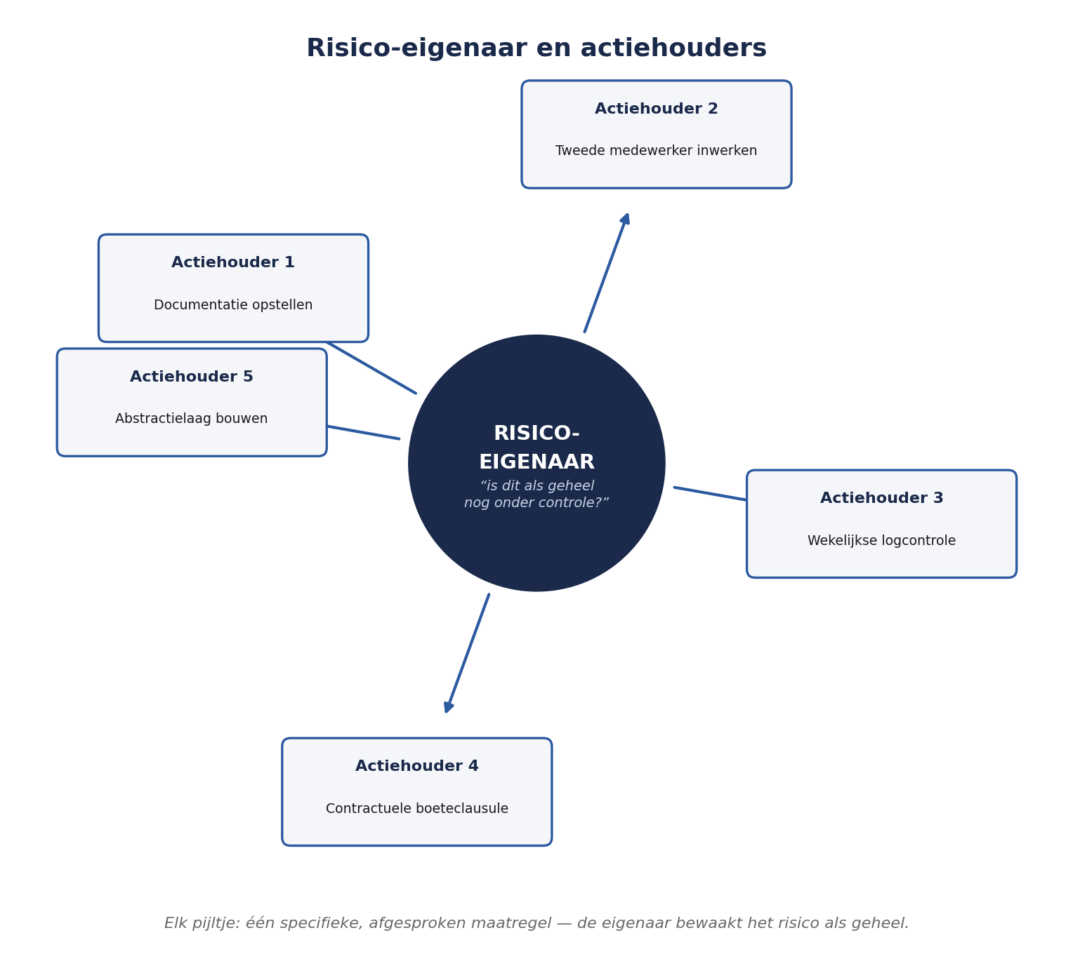
Risico-eigenaar en actiehouders
Figuur 7-1 — Eén risico, eigenaar in het midden, pijlen naar meerdere actiehouders.

Slide 10
Opdracht 7.1 — 15 minuten
Vier namen bij vier risico's. Eigenaar of actiehouder?

Slide 11
De dertien kolommen
ID · Risicozin · Categorie · Doelstelling
Kans/impact inherent · Respons · Actie + actiehouder

Slide 12
De dertien kolommen, vervolg
Risico-eigenaar · Kans/impact residueel · Secundaire risico's
Status · Tolerantie/trigger · Laatst herzien

Slide 13
Vergelijk met het oude register
Onderwerp — Kans — Impact — Score — Eigenaar (leeg)
Vier van de dertien. Eén ervan leeg.

Slide 14
Opdracht 7.2 — 25 minuten
Vul regel 11 aan tot alle dertien kolommen.

Slide 15
Eén detail dat vaak wordt gemist
“Laatst herzien” ≠ “laatst overgenomen naar een nieuw sjabloon”

Slide 16
Terug naar Kernzin 1
Elke kolom: als hij leeg blijft, wat kan er dan niet meer besloten worden?

Slide 17
Meer kolommen is niet per se beter
Dertien goed gebruikte
>
dertig waarvan de helft altijd leeg blijft

Slide 18
Waarom registers verwilderen — drie oorzaken
Zombie-risico's
Kopieerregisters
Eigenaarschap dat niet meebeweegt

Slide 19
Zombie-risico's
Niemand durft te sluiten. “Je weet maar nooit.”
Sluiten is een besluit — net als accepteren.

Slide 20
Opdracht 7.3
“Dit is nooit gebeurd en zal ook nooit gebeuren” — genoeg reden om te sluiten?

Slide 21
Toeval is geen beheersing
Regel 11 deed zich nooit voor — omdat het project eerder stopte.
Dat zegt niets over de kwaliteit van het risicomanagement erachter.

Slide 22
Kopieerregisters
Elke ronde gekopieerd, nooit heroverwogen.
Structuur zelf sluipt langzaam scheef.

Slide 23
Sanne's twee onderhoudsregels
1. Maandelijkse actieve bevestiging door de eigenaar
2. Volledige herziening bij elke fase-overgang

Slide 24
Waarom bevestiging, geen automatische verlenging
Het uitblijven ervan is zelf een signaal.
Geen ‘vergeten’ zonder dat iemand het merkt.

Slide 25
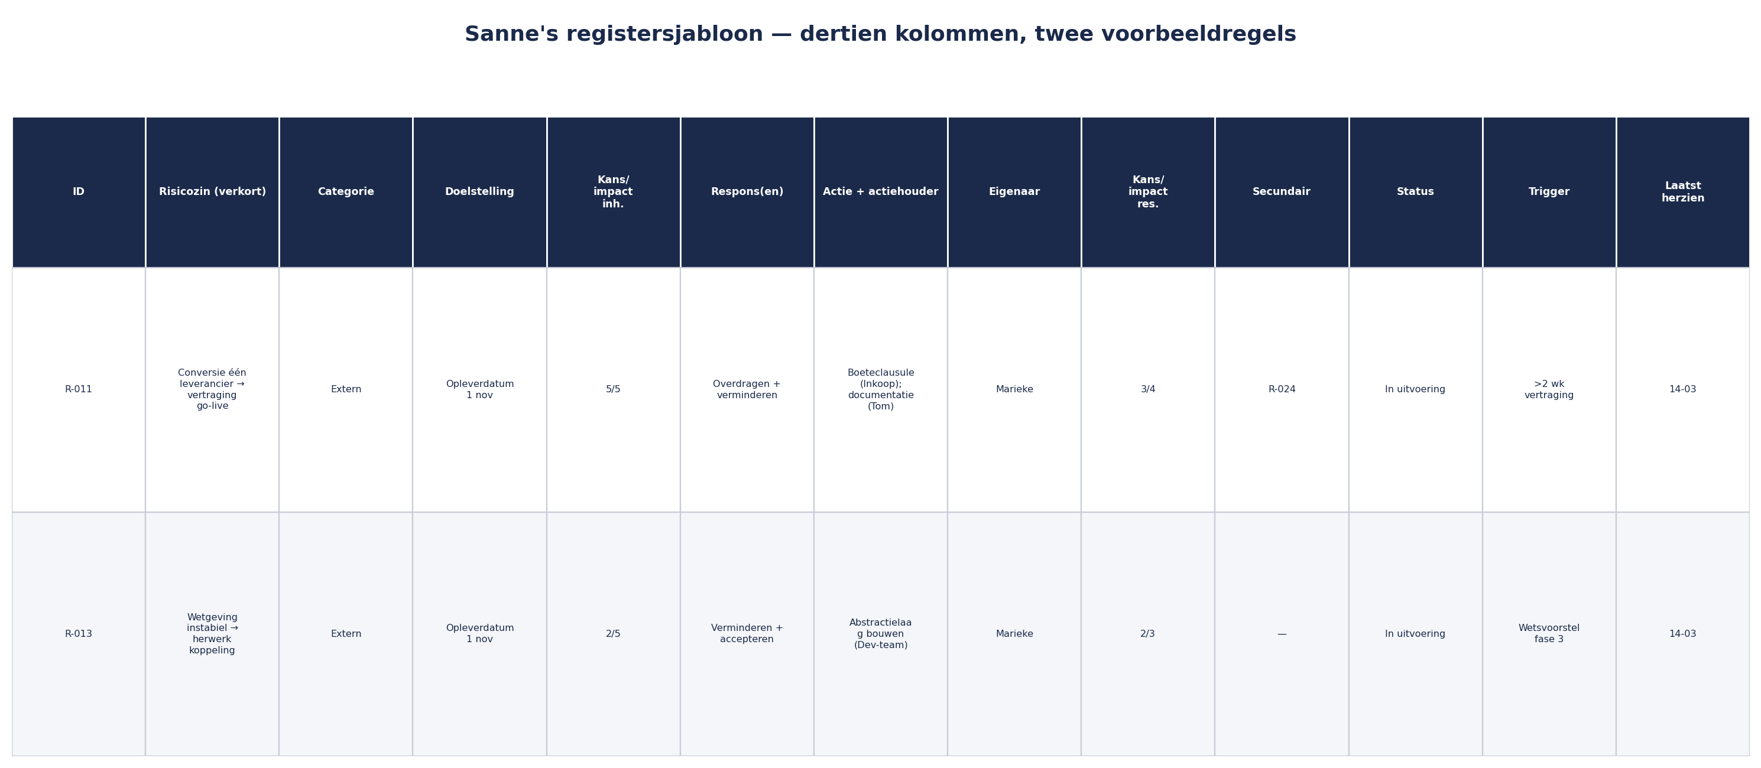
Sanne’s registersjabloon
Figuur 7-2 — Registersjabloon met twee volledig ingevulde voorbeeldregels.

Slide 26
Voor deel 8
Huiswerk:
opdracht 7.4 — eigen registersjabloon, drie risico's, dertien kolommen
Deel 8:
toleranties en triggers — wanneer wordt een overschrijding een escalatie, en waarom is dat nooit een kwestie van temperament.

